Slide 1
Тема урока: «Правописание гласных перед н и нн в полных и кратких страдательных причастиях».
Над презентацией работала:
Успанова Аминат Шамсудиновна, учитель русского языка и литературы МБОУ «Тевзанинская СОШ им. С. С. Зумаева», региональный методист
по русскому языку и литературе ЦНППМ ГБУ ДПО «ИРО ЧР»

Slide 2
Планируемые результаты:
Личностные:
-проявление интереса к познанию русского языка, к культуре Российской Федерации.
Метапредметные:
-выбирать, анализировать, интерпретировать, обобщать и систематизировать информацию, представленную в текстах; использовать смысловое чтение для извлечения, обобщения и систематизации информации из одного или нескольких источников с учётом поставленных целей;
Предметные:
-применять правила правописание гласной перед -н- и -нн- в страдательных причастиях прошедшего времени.

Slide 3
Виды деятельности:
опрос: устно и письменно отвечают на вопросы;
- работа с учебником, находят необходимый материал по теме: «Правописание гласных перед н и нн в полных и кратких страдательных причастиях прошедшего времени».
-работа в группе
-индивидуальная работа
-работа в парах

Slide 4


Объясните значение пословиц:
1)На что найд..нный клад, коли в семье лад.
1
2
2)С отвоев..нной земли — умрем — не уйдем.

Slide 5
Проверь себя:
На что найденный клад, коли в семье лад.
С отвоеванной земли — умрем — не уйдем.

Slide 6
Ты научишься:
1) правильно писать гласные перед Н и НН в полных и кратких страдательных причастиях прошедшего времени;

Slide 7
План действий:
1. Вспомнить спряжение глаголов
2. Вспомнить различие страдательных причастий от действительных, кратких причастий от полных.
3. Отвечать на вопросы, сравнивать, делать выводы

Slide 8
Критерии оценивания:
№ п/п | Виды деятельности | Максимальный балл | Мой балл
1 | Работа с текстом | 0 - 2
2 | Работа с учебником (заполни таблицу) | 0 - 3
3 | Работа в команде (заполни таблицу) | 0-3
4 | Парное задание (собери предложение) | 0-2
5 | Индивидуальное задание (задание в формате ЕГЭ) | 0-1
9-11 баллов- оценка 5, 7-8 баллов оценка- 4, 5-7 баллов оценка-3, 3-5 баллов оценка-2
За активность на уроке- 2 балла

Slide 9
1)Задание 1 (работа в паре)
Вставьте пропущенные буквы и знаки препинания. Графически выделите причастные обороты. (2 балла)
Такими словами встретил старый козак двух сыновей своих уч..вшихся в киевской бурсе и приех..вших уже на дом к отцу.
У них были только длинные чубы, за которые мог выдрать их всякий козак нос..вший оружие.
Бедная старушка привыкш.. уже к таким поступкам своего мужа печально глядела, сидя на лавке.
Она приникла к изголовью дорогих сыновей своих леж..вших рядом…
Месяц с вышины неба давно уже озарял весь двор наполненн.. спящими густую кучу верб и высокий бурьян, в котором потонул частокол окруж..вший двор.

Slide 10
Бурсе - историческое учебное заведение с общежитием такого типа.
Бурьян - значительные по площади заросли высокой, обычно крупностебельной сорной травы, как правило — смешанного видового состава.
Частокол - это забор, изгородь из кольев, жердей и т.п., вбитых в землю близко друг к другу, один подле другого.
Верба - ива различных видов, большей частью с ярко пурпурными ветками и блестящими белыми волосками на почках.

Slide 11
Проверь себя:
Такими словами встретил старый козак двух сыновей своих, /учившихся в киевской бурсе и приехавших уже на дом к отцу/.
У них были только длинные чубы, за которые мог выдрать их всякий козак, /носивший оружие/.
Бедная старушка, /привыкшая уже к таким поступкам своего мужа/, печально глядела, сидя на лавке.
Она приникла к изголовью дорогих сыновей своих, /лежавших рядом/…
Месяц с вышины неба давно уже озарял весь двор, /наполненный спящими/, густую кучу верб и высокий бурьян, в котором потонул частокол, окружавший двор.

Slide 12
Задание 2 ( работа в команде)
Откройте учебник на стр. 57 и прочитайте правило. Попробуйте заполнить таблицу (3 балла):
Если глагол оканчивается на | в причастии пиши перед Н и НН | Например:

Slide 13
Проверь себя:
Если глагол оканчивается на | в причастии пиши перед Н и НН | Например:
-ать, -ять | -А, -Я | замешАть - замешАнный
-ить, -еть | -Е | замесИть - замешЕнный

Slide 14
Задание 3 (работа в паре)
На столах у вас лежат карточки со словосочетаниями. Распределите словосочетания в два столбика: с –А (-Я) или с –Е перед Н, подчеркните орфограммы и устно объясните. (3 балла)
Задерж…нный на работе; взвеш…нный товар; запачк…ный грязью; застрел…нный в упор; слыш…нная когда-то сказка; купл…нная в магазине вещь; изобрет…нный прибор, развеш…нное белье.
-А, -Я перед Н: | -Е перед Н:

Slide 15
Проверь себя:
-А, -Я перед Н: | -Е перед Н:
задержанный на работе запачканный грязью слышанная когда-то сказка | взвешенный товар застреленный в упор купленная в магазине вещь изобретенный прибор развешенное белье.

Slide 16
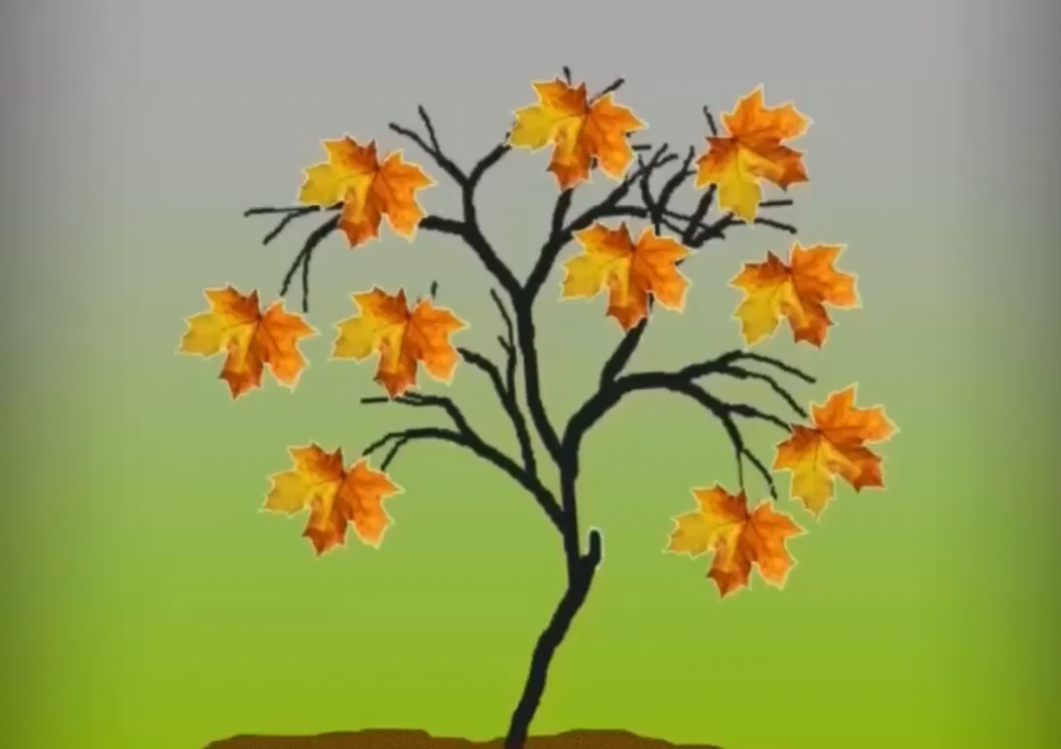
Физминутка для глаз:

Slide 17
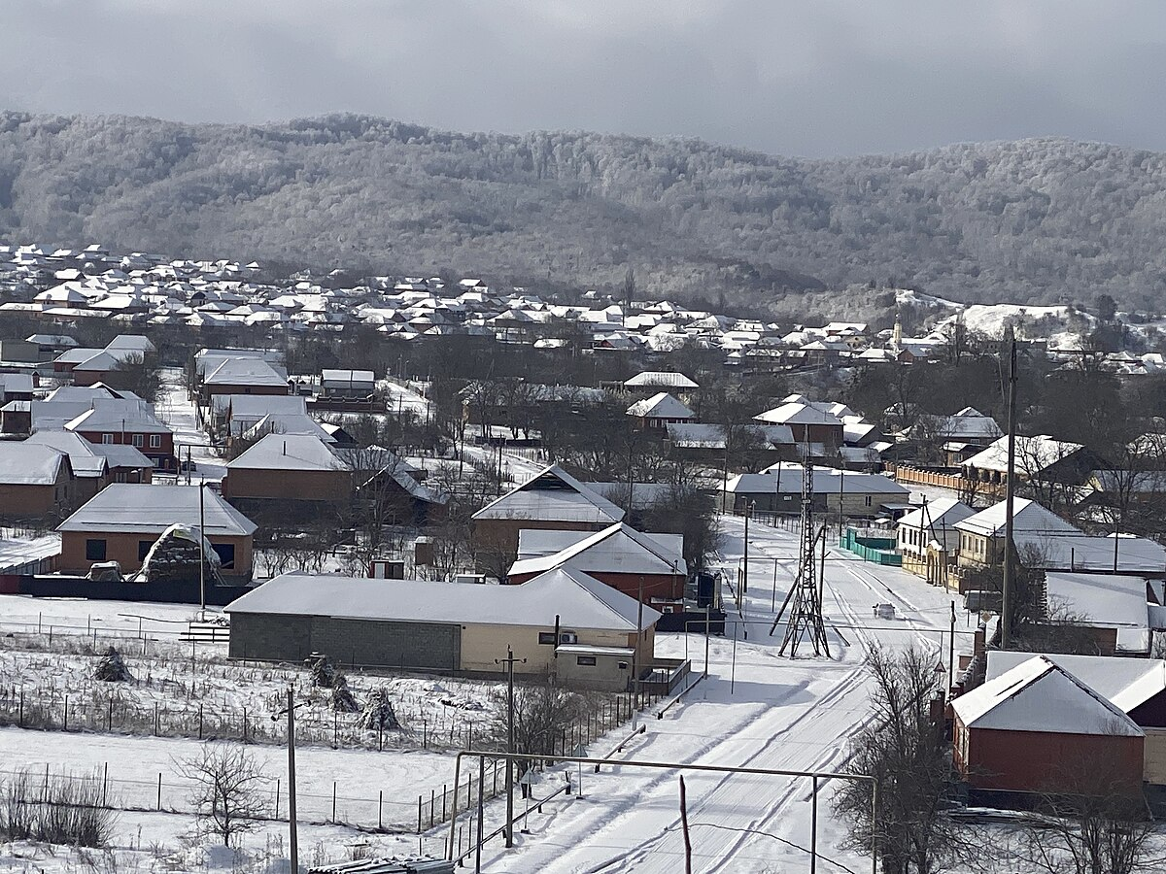
Задание 4 (работа в паре) Соберите предложение на тему «Родина», графически выделяя причастный оборот. (2 балла)
- это место, в котором я, но и которое, всем сердцем, я люблю, проросшее в душе, Моя родина, не только родился.

Slide 18
Проверь себя:
Моя родина - это место, /проросшее в душе/, в котором я не только родился, но и которое я люблю всем сердцем.

Slide 19
Задание 5. (индивидуальная работа) Укажите варианты ответов, в которых во всех словах одного ряда пропущена одна и та же буква. Запишите номера ответов. (1 балл)
1) (стена) завеш..нная (картинами), выкач..нная (вода)
2) дремл..т (они), (они) глад..т
3) засыпл..т (они), пол..щий (огород)
4) помн..щий, выслуш..нное
5) клокоч..щий, увеш..нная (орденами)

Slide 20
Проверь себя:
1) (стена) завешанная (картинами), выкачанная (вода)
2) дремлют (они), (они) гладят
3) засыплют (они), полющий (огород)
4) помнящий, выслушанное
5) клокочущий, увешанная (орденами)
13

Slide 21
Правильно ли построены предложения?
1)Выжженная трава солнцем вся пожухла.
2)Среди сподвижников молодого царя, прежде хранившим верность своему повелителю, послышался возмущенный ропот.

Slide 22
Проверь себя:
Трава, выжженная солнцем, вся пожухла.
Среди сподвижников молодого царя, прежде хранивших верность своему повелителю, послышался возмущенный ропот.

Slide 23
Итоги урока:
- Что нового вы узнали на уроке?
- Как определить, какую гласную писать перед -н- в полных и кратких страдательных причастиях?
- Какие затруднения вы испытали при изучении новой темы?

Slide 24
Рефлексия
Продолжи предложения:
1) Я ЗНАЮ…
2) Я УМЕЮ…
3) Я ПОНЯЛ(А)…
4) МНЕ БЫЛО ТРУДНО….

Slide 25
Домашнее задание:
1) Выполнить упражнение 129, выучить правило
2.Написать сочинение-миниатюру на тему: «Мое село-Тевзана», используя причастные обороты.

Slide 26
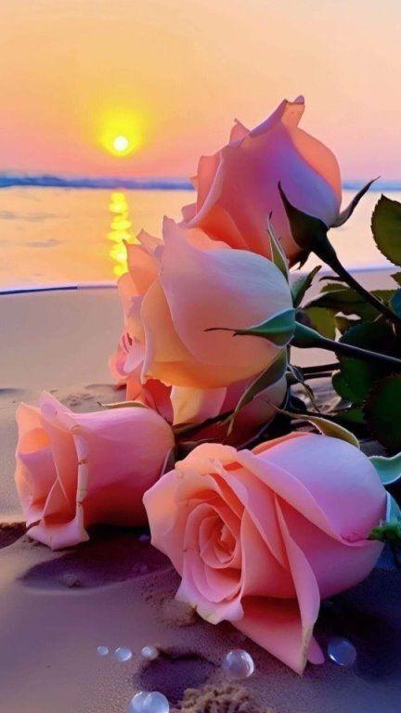
Спасибо за внимание!

